Slide 1


冲刺百天
改写人生

Slide 2

Content
百日感言
现状分析
如何度过100天

Slide 3

倒计时100天
The 100 - day countdown
倒计时
再过十天，高考倒计时牌将又撕下了一页，刺眼的“100天”字样赫然映入眼帘，只剩一百天了！
100天
每个人的一生，都会面临一些很重要的关口。高考，又无疑是这些关口的重中之重，它可能影响你一生的命运。而从现在开始的今后100天，则是高考成败的关键。这100天的努力可能意味着你考入梦寐以求的大学，从此掀开辉煌的人生篇章。

Slide 4
Part 01
百日感言
The one hundred - day speech

Slide 5
百日感言
The one hundred - day speech
家庭花费了很多
老师付出了很多
自己承受了很多
父母苍老了很多
回顾十二年苦读
只剩100天了！100天以后，我们人生的第一步迈向何方，基本就已经成为了定局！

Slide 6

百日感言
The one hundred - day speech
带着这份责任，带着对未来的憧憬，带着我的大学梦，努力拼搏100天，至少不要在将来对高三后悔。
千言万语，汇成一句话：我要对自己负责，要对家人负责，对老师负责！

Slide 7
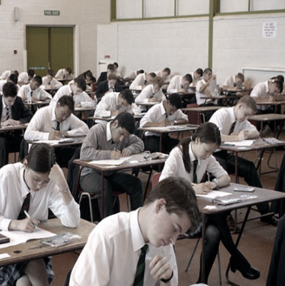


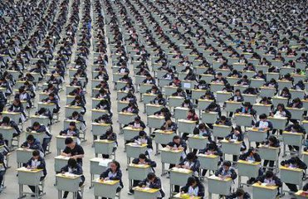
百日感言
The one hundred - day speech
100天很长
100天有14万4千分钟；
100天能做很多事情；
100天能改写你的人生。
100天
100天
100天也很短
如果稍一松懈，就会从指缝间溜走，你丝毫没有察觉！
100天

Slide 8
Part 02
现状分析
Status analysis

Slide 9
现状分析
Status analysis
你想考什么批次的大学？
一本，二本，专科。
这个批次大约需要多少分？
你心目中理想的大学是哪所？
这所大学大约需要多少分？
你现在通常能考多少分？
你自认为还有多大上长空间？
离你的目标还有多大差距？
你的学习效率怎样？
是不是还在抱怨时间太紧/作业太多/考试很累？是不是还在抱怨没有时间睡觉/没有时间放松/ 没有时间听音乐？

Slide 10

100天能进步多少
The one hundredth day
奋战100天
根据心理学记忆规律，这一百天是学习知识记忆最深、掌握最好的重要时期，是复习迎考的最佳时间；从重要性上来说，这一百天是我们整合知识、查漏补缺、强健心理和体魄、提升应试能力的最关键时间；从氛围来说，这一百天也是父母最关爱你们，老师最关注你们，社会也最厚待你们的幸福时间，大家对你们充满了期盼

Slide 11
100天能进步多少
The one hundredth day
01
02
03
04
如果你心情不平静、学习不认真，恐怕你只有退步的份了！
100天能进步的前提是：平心静气、排除一切外界干扰、脚踏实地、跟上老师节奏、争分夺秒
你的水平在提高，试卷的难度和综合程度也在变大。
考虑到高考题的难度 比平时训练的题目难度略小，你的提高幅度或许还会更大一些。

Slide 12
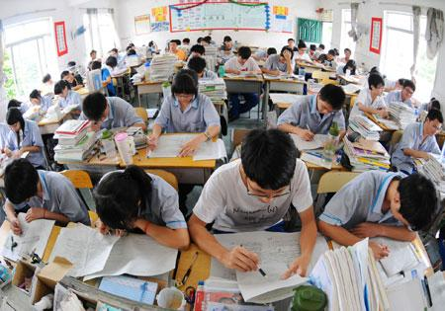
100天能进步多少
The one hundredth day
你能提高100分！
如果你有半年没学习文化课了
你能提高60分！
如果你一直在学习，但原来学得很轻松
你能提高30-50分！
如果你一直在学习，且原来已经很努力

Slide 13
Part 03
如何度过100天
How do you spend 100 days

Slide 14

如何度过100天
How do you spend 100 days
要有一种无畏精神-----坚定信念，背水一战；激流竞渡，奋勇前行！
困难似弹簧，你弱它就强。困难在弱者面前永远是一座不可逾越的大山，那些因为一两次考试失利就垂头丧气的人一定是困难面前的弱者。为了实现我们心中的目标，我们要鼓足勇气，迎难而上，做思想上的强者，做生活上的强者，做学习上的强者。

Slide 15

如何度过100天
How do you spend 100 days
要有一种备考状态----开足马力，全力以赴；“封闭”自我，全神贯注。
高考与我们距离将越来越近，仅有100天了，同学们要在心中竖立一块倒计时牌，要有紧迫感和危机感，要一门心思扑到学习上，将全部精力、全部时间用到学习上，不该看的书，一页都不能看；不该交的朋友一个都不能交；特别是男女同学频繁非正常交往。不该聊的天，一句都不要聊；不该打的电话，一个也不打，最好把手机交给父母。要高效利用好每一分钟，要高度重视课堂，跟着老师走。要学会充分利用零散时间。

Slide 16

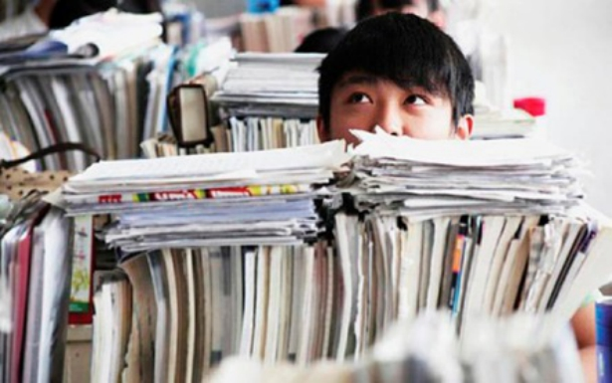

如何度过100天
How do you spend 100 days
要有一种良好心态----轻装上阵，举重若轻；苦中取乐，谈笑风生。
有人说，高考三分靠水平，七分靠心态。这句话很有道理，谁的心理素质好，谁就肯定会发挥出高水平，肯定能取得好成绩。希望同学们要把每一次练习当作高考，把高考当做平时练习。复习中一旦考试不理想，也不要灰心丧气，而要立刻调整好心态，投入到高效的复习中去。对待考试和练习，要做到“不烦恼、不害怕、不着急、不骄傲”，用一颗平常心来对待成绩和名次。

Slide 17

如何度过100天
How do you spend 100 days
要有一种科学方法----扬长补短，主动出击；强化训练，重视总结；回归课本，扎实基础。
希望同学们狠抓基础，狠抓中低档题目，特别希望同学们高度重视纠错，每人都准备好一本错题本。

Slide 18

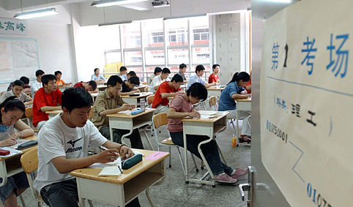
如何度过100天
How do you spend 100 days
要有一种坚强保证-------遵守纪律，服从管理；优化情绪，和谐关系。
狠抓纪律，是为了保证全体同学的学习环境，也为了减少你个人的不必要的麻烦，学校不想在这个时候再因为纪律、规定牵扯你的精力，但如果你无视学校纪律，学校也决不迁就。
要有一种昂扬的氛围----你追我赶，互帮互学；斗志昂扬，激情飞扬。
心理学告诉我们，情绪具有传递性和叠加性。在高考百日冲刺大决战中，我们的士气、决心和信心，需要大家相互传递和叠加。希望我们的校园书声朗朗，步伐整齐划一，口号响彻云霄。

Slide 19

如何度过100天
100天就决定了你的命运！
100天就改写了你的人生！
100天一咬牙就过去了！
再苦再累就100天！

Slide 20

把握生命了的每一分钟，全力以赴我们心中的梦。

Slide 21
祝同学们2018年高考

